Slide 1
实验 6
RLC串联电路暂态特性的研究

Slide 2
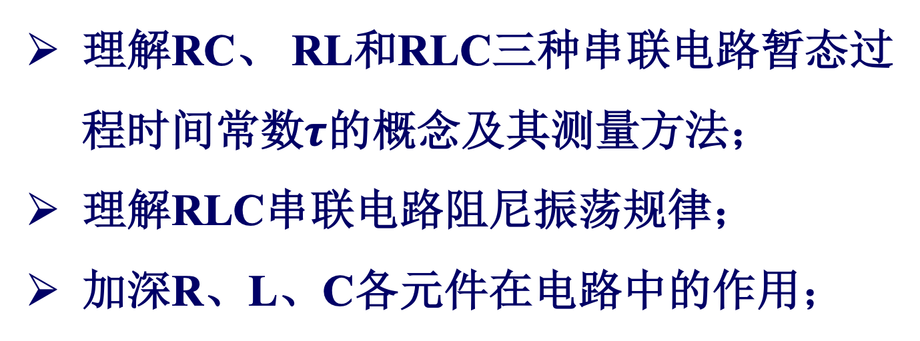
一、实验目的
理解RC、 RL和RLC三种串联电路暂态过
程时间常数$τ$的概念及其测量方法；
理解RLC串联电路阻尼振荡规律；
加深R、L、C各元件在电路中的作用；

Slide 3
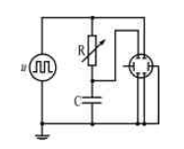
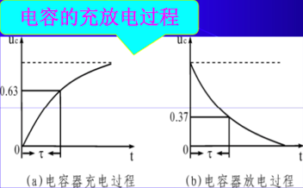
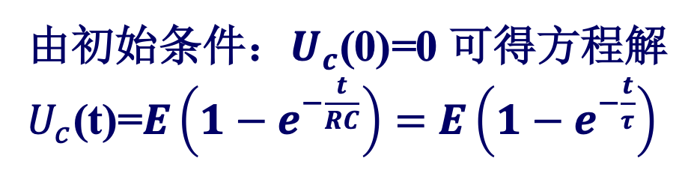
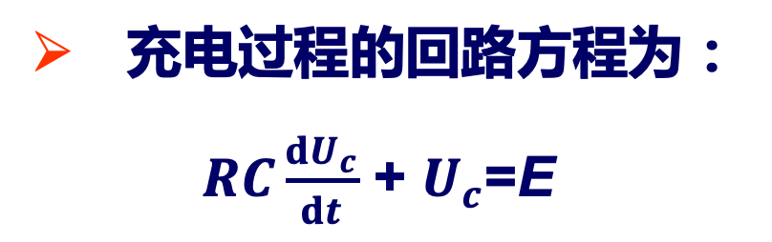

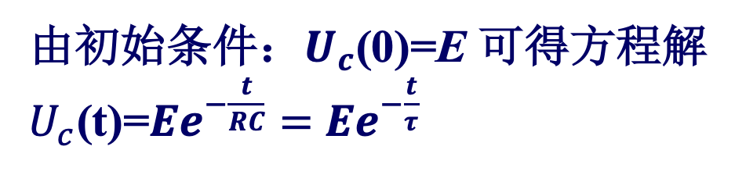

二、实验原理
1. RC串联电路
充电过程的回路方程为：
$RC\frac{dU_{c}}{dt}$ + $U_{c}$=E
由初始条件：$U_{c}$(0)=0 可得方程解
$U_{c}$(t)=$E\left(1−e^{−\frac{t}{RC}}\right)=$ $E\left(1−e^{−\frac{t}{τ}}\right)$
放电过程的回路方程$RC\frac{dU_{c}}{dt}$+ $U_{c}$=0
$τ=RC$称为RC电
路时间常数
由初始条件：$U_{c}$(0)=E 可得方程解
$U_{c}$(t)=$Ee^{−\frac{t}{RC}}=$ $Ee^{−\frac{t}{τ}}$

Slide 4
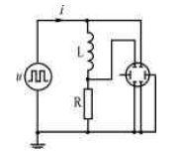
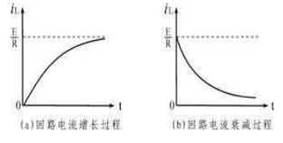
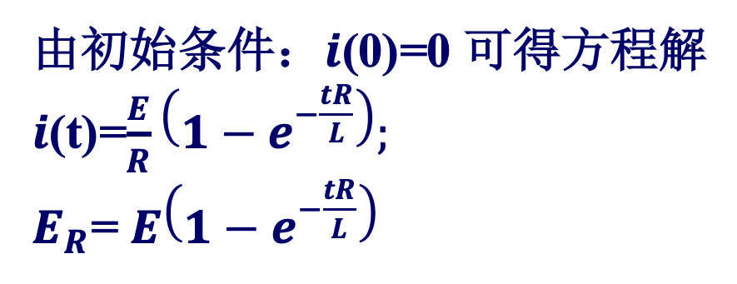
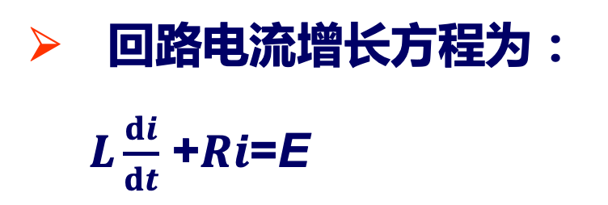
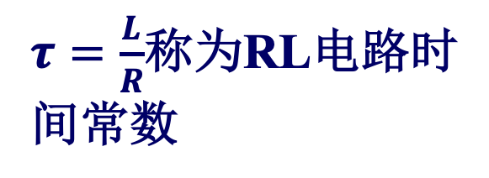
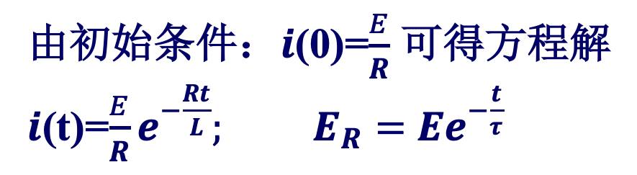

2. RL串联电路
回路电流增长方程为：
$L\frac{di}{dt}$ +$Ri$=E
由初始条件：$i$(0)=0 可得方程解
$i$(t)=$\frac{E}{R}\left(1−e^{−\frac{tR}{L}}\right);$
$E_{R}$= $E\left(1−e^{−\frac{tR}{L}}\right)$
回路电流衰减方程为
$L\frac{di}{dt}$ +$Ri$=0
由初始条件：$i$(0)=$\frac{E}{R}$ 可得方程解
$i$(t)=$\frac{E}{R}e^{−\frac{Rt}{L}}; E_{R}=$ $Ee^{−\frac{t}{τ}}$
$τ=\frac{L}{R}$称为RL电路时间常数

Slide 5
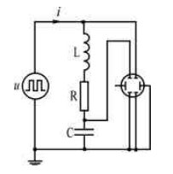
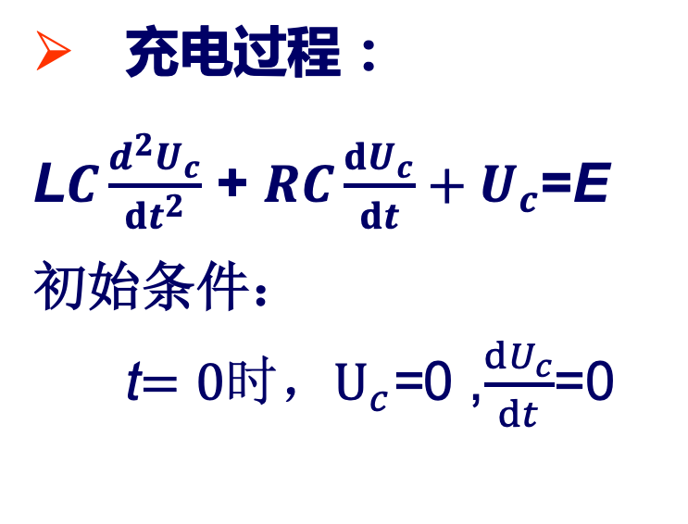
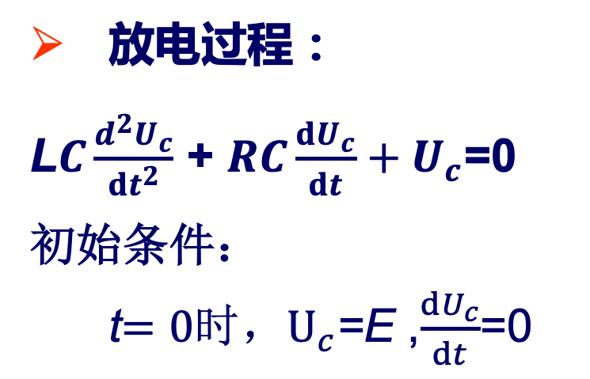
3. RLC串联电路
充电过程：
L$C\frac{d^{2}U_{c}}{dt^{2}}$ + $RC\frac{dU_{c}}{dt}+U_{c}$=E
初始条件：t${=0时，U}_{c}$=0 ,$\frac{dU_{c}}{dt}$=0
放电过程：
L$C\frac{d^{2}U_{c}}{dt^{2}}$ + $RC\frac{dU_{c}}{dt}+U_{c}$=0
初始条件：t${=0时，U}_{c}$=E ,$\frac{dU_{c}}{dt}$=0

Slide 6
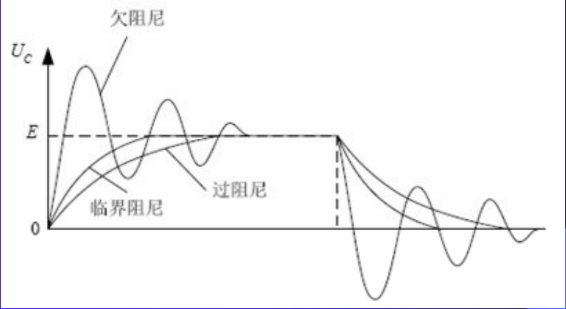
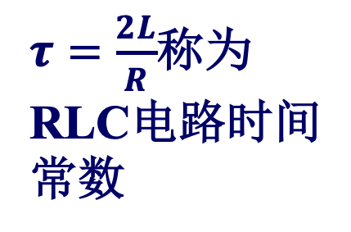
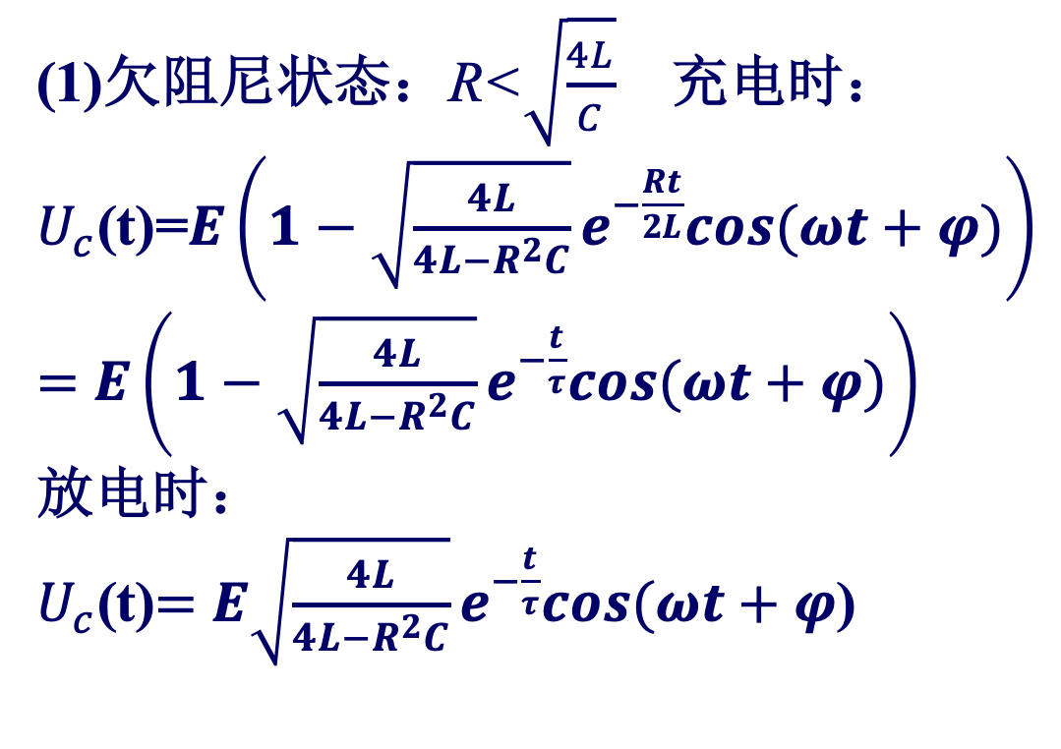
(1)欠阻尼状态：R<$\sqrt{\frac{4L}{C}}$ 充电时：
$U_{c}$(t)=$E\left(1−\sqrt{\frac{4L}{4L−R^{2}C}}e^{−\frac{Rt}{2L}}cos(ωt+φ)\right)$
$=$ $E\left(1−\sqrt{\frac{4L}{4L−R^{2}C}}e^{−\frac{t}{τ}}cos(ωt+φ)\right)$
放电时：
$U_{c}$(t)$=$ $E\sqrt{\frac{4L}{4L−R^{2}C}}e^{−\frac{t}{τ}}cos(ωt+φ$)
$τ=\frac{2L}{R}$称为RLC电路时间常数

Slide 7
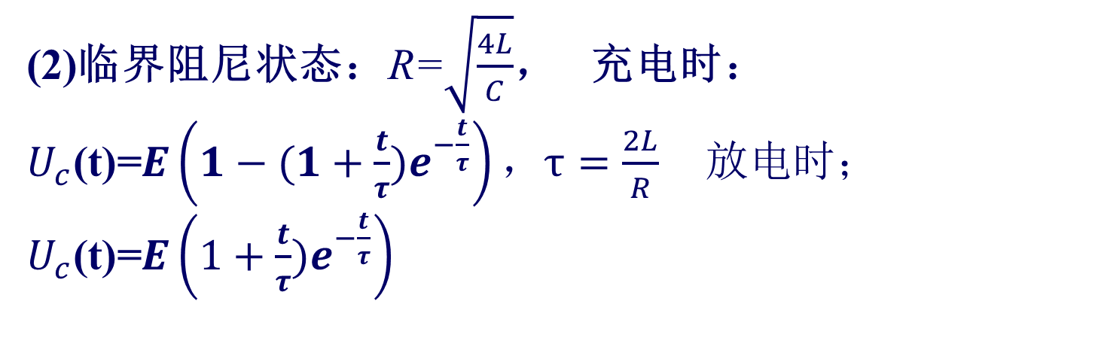
(2)临界阻尼状态：R=$\sqrt{\frac{4L}{C}}$， 充电时：
$U_{c}$(t)=$E\left(1−(1+\frac{t}{τ})e^{−\frac{t}{τ}}\right)，τ=\frac{2L}{R}$ 放电时；
$U_{c}$(t)=$E\left(1+\frac{t}{τ})e^{−\frac{t}{τ}}\right)$

Slide 8
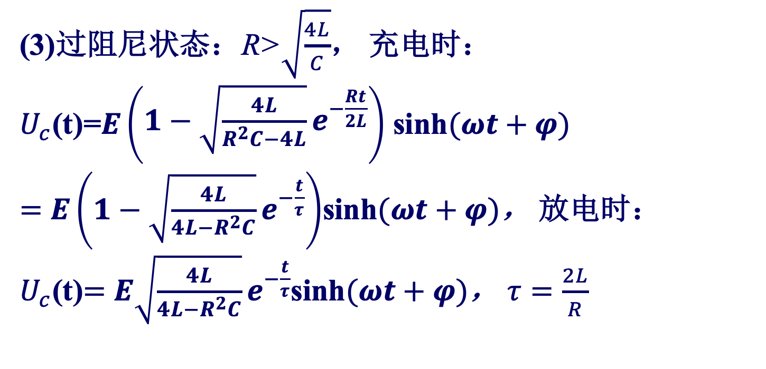
(3)过阻尼状态：R>$\sqrt{\frac{4L}{C}}$， 充电时：
$U_{c}$(t)=$E\left(\begin{aligned}1−\sqrt{\frac{4L}{R^{2}C−4L}}e^{−\frac{Rt}{2L}} \\ \end{aligned}\right)$ sinh$(ωt+φ)$
$=$ $E\left(1−\sqrt{\frac{4L}{4L−R^{2}C}}e^{−\frac{t}{τ}}\right)$sinh$(ωt+φ)$， 放电时：
$U_{c}$(t)$=$ $E\sqrt{\frac{4L}{4L−R^{2}C}}e^{−\frac{t}{τ}}$sinh$(ωt+φ)$， $τ=\frac{2L}{R}$

Slide 9
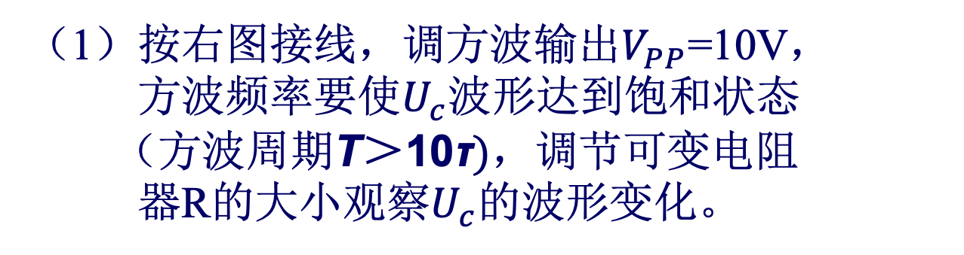
三、实验内容和操作指导
RC串联电路暂态特性研究
（1）按右图接线，调方波输出$V_{PP}$=10V，
方波频率要使$U_{c}波形达到饱和状态$
$（方波周期\text{T}\text{＞}\text{10}\text{τ})，$调节可变电阻
器R的大小观察$U_{c}的波形变化。$

Slide 10
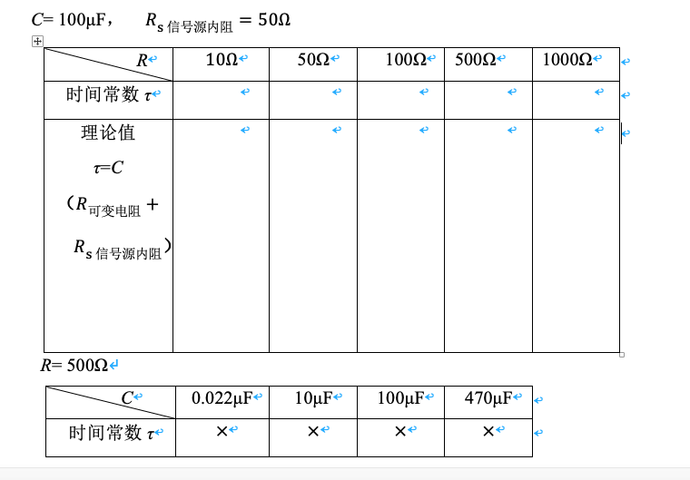
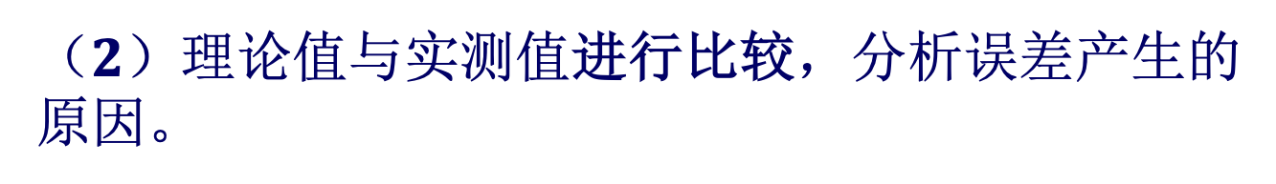
$（2）理论值与实测值\text{进行比较}$，分析误差产生的原因。

Slide 11
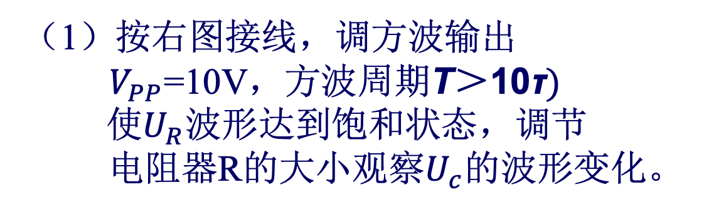
三、实验操作指导
2. RL串联电路暂态特性研究
（1）按右图接线，调方波输出
${ V}_{PP}$=10V，$方波周期\text{T}\text{＞}\text{10}\text{τ})$
使$U_{R}波形达到饱和状态，\text{调节}$
$$\text{电阻器}\text{R}\text{的大小观察}U_{c}的波形变化。$$

Slide 12
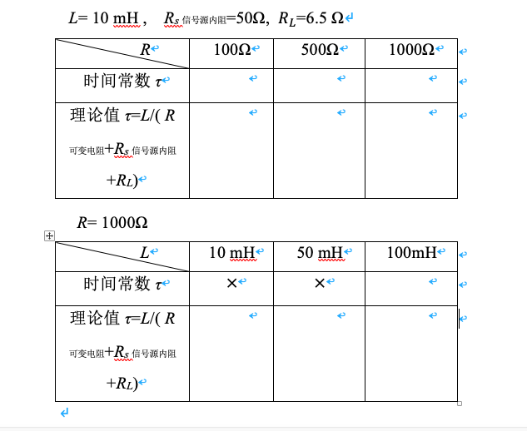
$（2）理论值与实测值\text{进行比较}$，分析误差产生的原因。

Slide 13
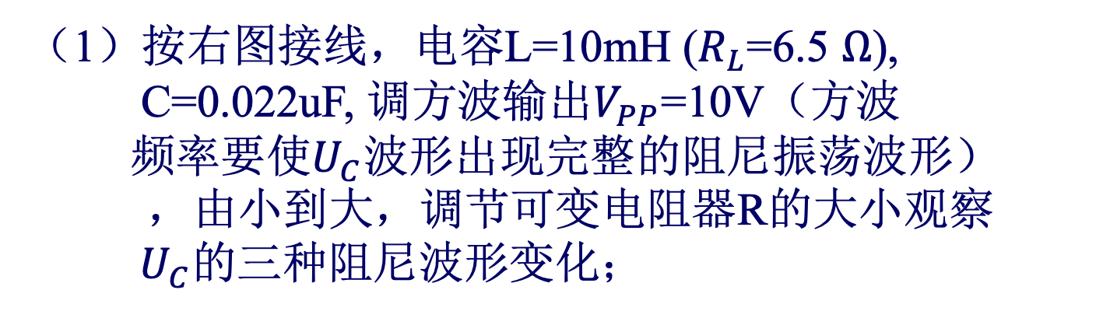
三、实验操作指导
3. RLC串联电路暂态特性研究
（1）按右图接线，电容L=10mH ($R_{L}$=6.5 $Ω$),
C=0.022uF, 调方波输出$V_{PP}$=10V（方波
频率要使$U_{C}波形出$现完整的阻尼振荡波形$） ，由小到大，$调节可变电阻器R的大小观察
${ U}_{C}的三种阻尼波形变化；$

Slide 14
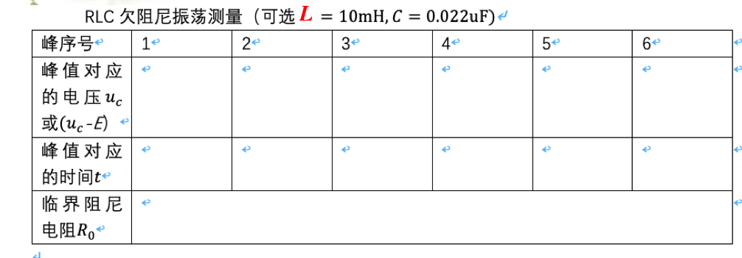
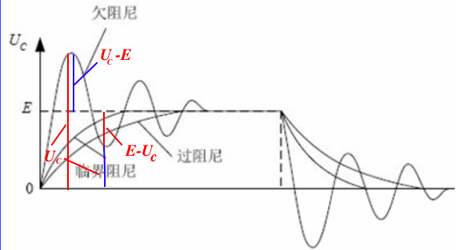
三、实验操作指导
(2)记录临界状态时电阻R₀和U_{C}波形（拍照记录）

Slide 15
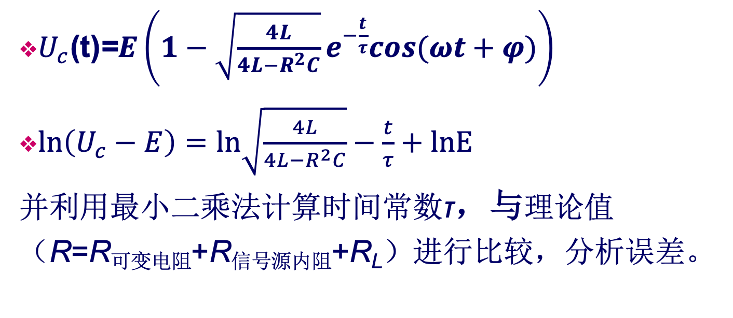
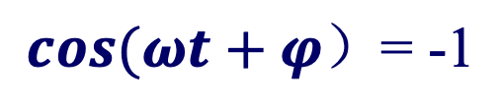
三、实验操作指导
$$cos(ωt+φ\text{）}\text{=} \text{−}\text{1}$$
$U_{c}$(t)=$E\left(1−\sqrt{\frac{4L}{4L−R^{2}C}}e^{−\frac{t}{τ}}cos(ωt+φ)\right)$
$\ln\left(U_{c}−E\right)=ln\sqrt{\frac{4L}{4L−R^{2}C}}−\frac{t}{τ}+lnE$
并利用最小二乘法计算时间常数τ，与理论值
（R=R_{可变电阻}+R_{信号源内阻}+R_{L}）进行比较，分析误差。

Slide 16
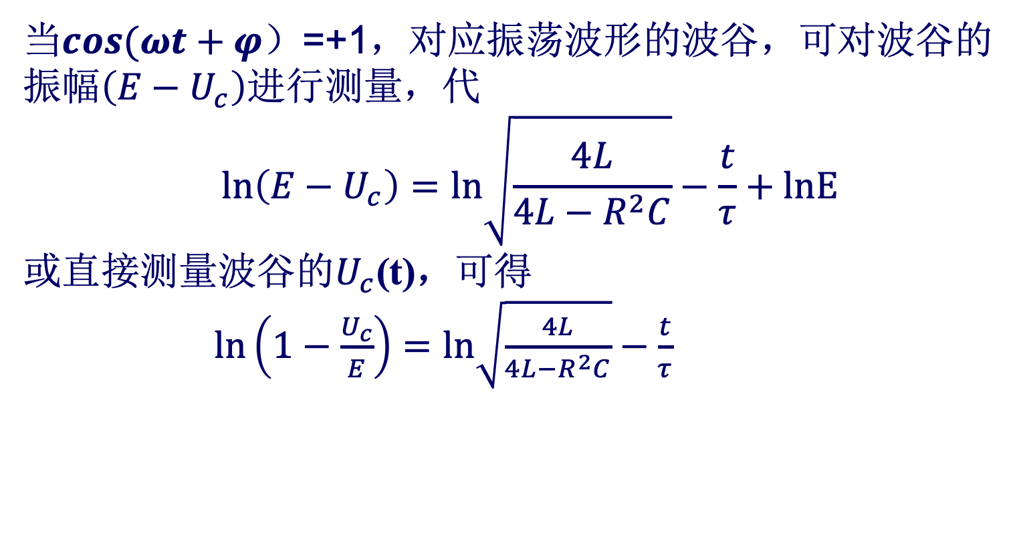
三、实验操作指导
当$cos(ωt+φ\text{）}\text{=+1}\text{，}对应振$荡波形的波谷，可对波谷的振幅$\left({E−U}_{c}\right)$进行测量，代
$$\ln\left({E−U}_{c}\right)=ln\sqrt{\frac{4L}{4L−R^{2}C}}−\frac{t}{τ}+lnE$$
或直接测量${波谷的U}_{c}\text{(}\text{t}\text{)}\text{，}可得$
$\ln\left(1−\frac{U_{c}}{E}\right)=ln\sqrt{\frac{4L}{4L−R^{2}C}}−\frac{t}{τ}$

